Slide 1
데이터 분석 과정
시나리오 구성부터 시각화까지

Slide 2
개요
시나리오 구상
저장
수집
처리
분석
표현
피드백

Slide 3
시나리오 구상 & 수집
시나리오 구상
예시) 인터넷에서 ’한국조폐공사’하면 어떤 키워드(이미지)가 떠오르는지 알아보자.
타겟 데이터 후보 탐색
고려사항 : 연관성, 신뢰성, 접근성 등등
예시 후보) 뉴스 및 기타 보도 자료, SNS, 블로그
데이터 수집 방법 모색
예시에서는 네이버 뉴스, 블로그, 지식IN 데이터를 API로 불러올 예정
결과 : 뉴스, 블로그, 지식IN 각 100개의 게시글 확보

Slide 4
수집
네이버 openAPI 목록 및 안내
API명 | 설명 | 호출제한
검색 | 네이버 블로그, 이미지, 웹, 뉴스, 사전, 책, 카페 등 검색 | 25,000회/일
네이버 아이디로 로그인 | 외부사이트에서 네이버 아이디로 로그인 기능 구현 | 없음
네이버 회원 프로필 조회 | 네이버 회원 이름, 이메일 주소, 휴대전화번호, 별명, 성별, 생일, 연령대, 출생연도, 프로필 조회 | 없음
Papago 번역 | Papago 번역 인공신경망 기반 기계 번역 | 10,000글자/일
CLOVA Face Recognition | 입력된 사진을 입력받아 얼굴윤곽/부위/표정/유명인 닮음도를 리턴 | 1,000건/일
데이터랩 (검색어트렌드) | 통합검색어 트렌드 조회 | 1,000회/일
데이터랩 (쇼핑인사이트) | 쇼핑인사이트 분야별 트렌드 조회 | 1,000회/일

Slide 5
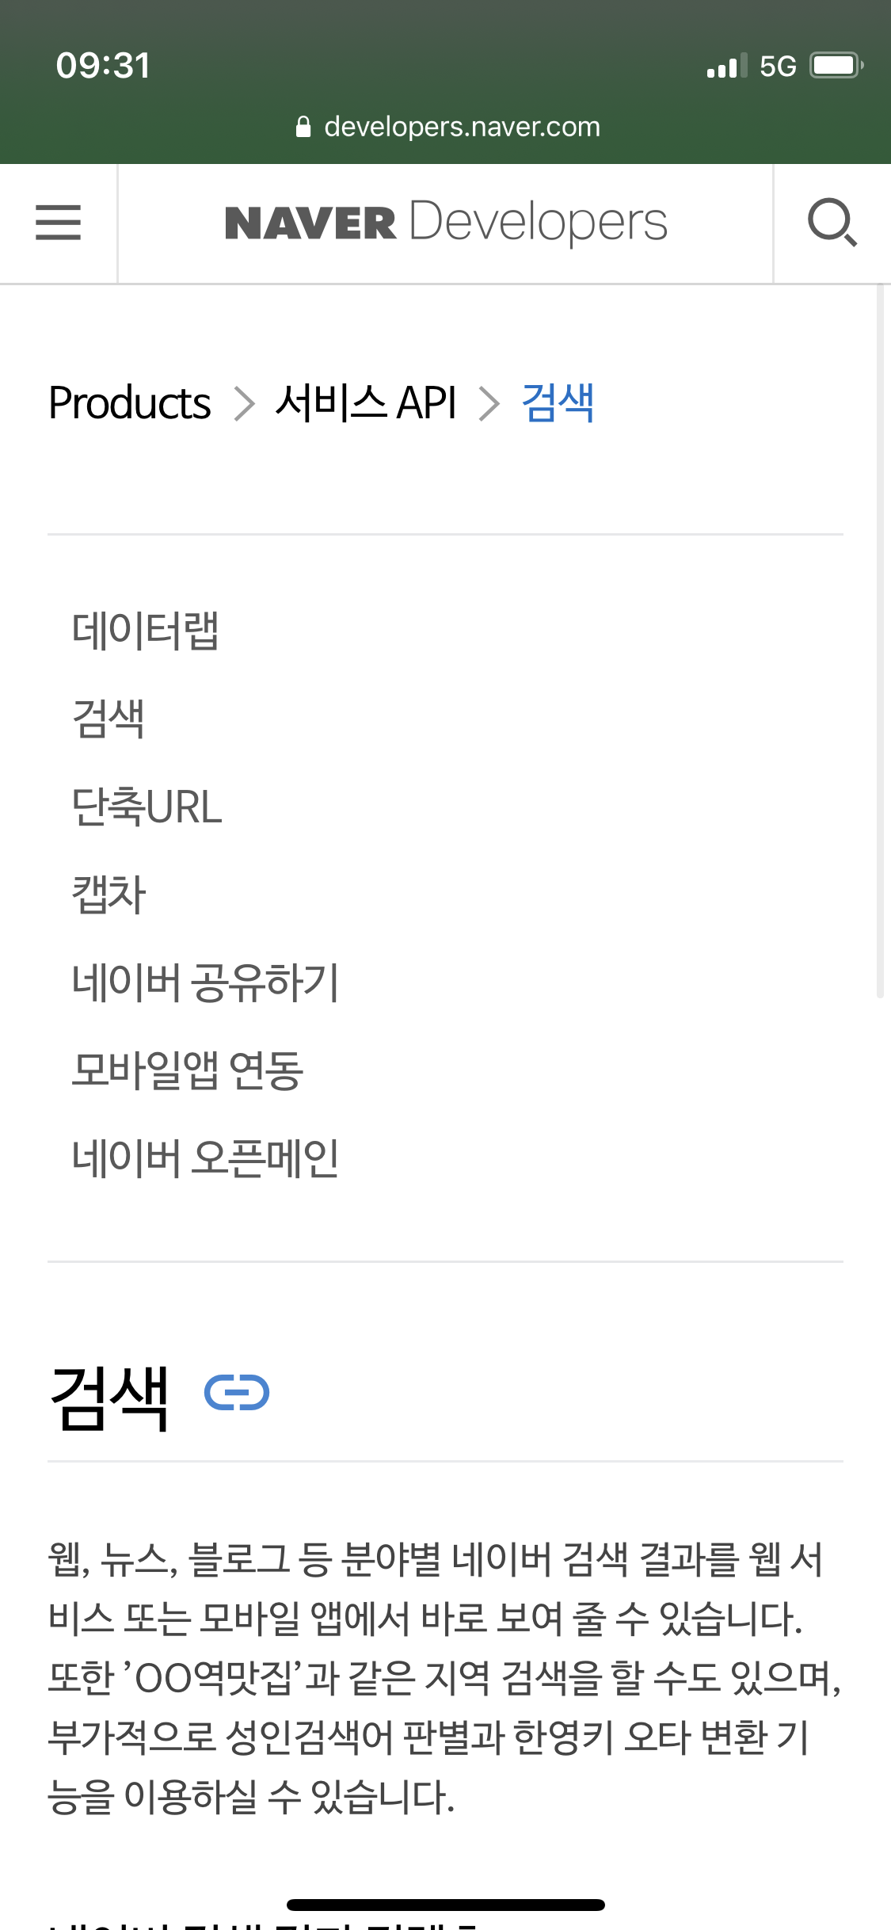
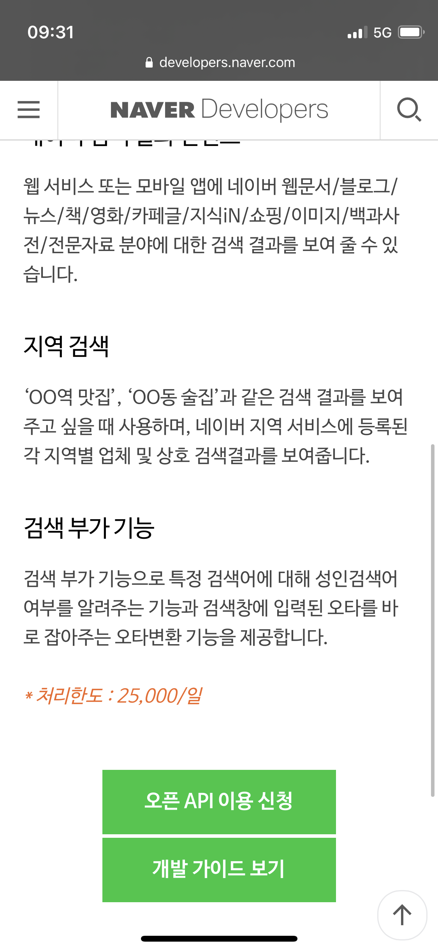
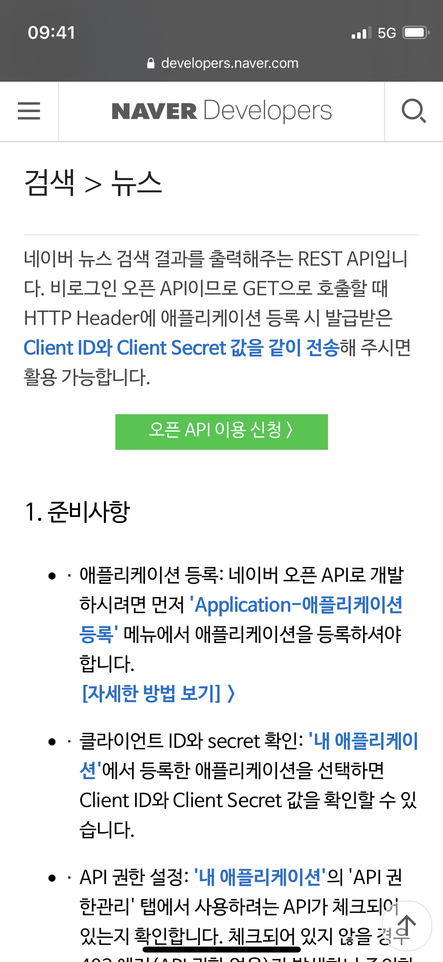
수집

Slide 6
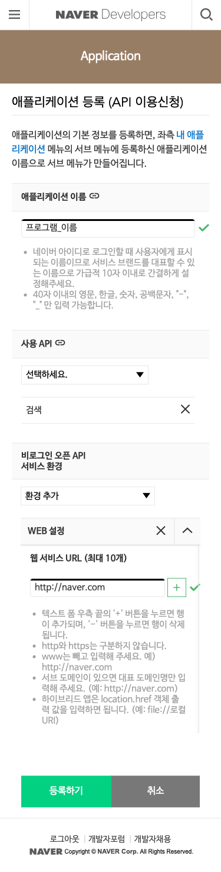
수집
네이버 API 사용 방법
1. 네이버 개발자 센터(https://www.developers.naver.com)에서 애플리케이션 등록
1) 애플리케이션 이름 설정
2) 사용 API 설정
3) 서비스 환경 설정
4) 등록하기

Slide 7
수집
네이버 API 사용 방법
2. 클라이언트 아이디와 클라이언트 시크릿 발급

Slide 8
수집
네이버 API 사용 방법
3. 개발하기
사용하는 서비스 API 개발 가이드 참조
API 호출 예시 코드 제공 (java, php, node.js, python, c#)
import os
import sys
import urllib.request
client_id = "YOUR_CLIENT_ID"
client_secret = "YOUR_CLIENT_SECRET"
encText = urllib.parse.quote("검색할 단어")
url = "https://openapi.naver.com/v1/search/blog?query=" + encText # json 결과
# url = "https://openapi.naver.com/v1/search/blog.xml?query=" + encText # xml 결과
request = urllib.request.Request(url)
request.add_header("X-Naver-Client-Id",client_id)
request.add_header("X-Naver-Client-Secret",client_secret)
response = urllib.request.urlopen(request)
rescode = response.getcode()
if(rescode==200):
response_body = response.read()
print(response_body.decode('utf-8'))
else:
print("Error Code:" + rescode)

Slide 9
수집
import os
import sys
import pandas as pd
import requests
if __name__ == '__main__':
query_word = "한국조폐공사” # 검색할 키워드
Ndisplay = 100 # 검색 결과 출력 건수
Nstart = 1 # 검색 시작 위치
client_id = '7xT5apJ1MOfu4xp4LyfV'
client_secret = 'xXSwW40yhU'
base_url = {
'news': "https://openapi.naver.com/v1/search/news.{}?query={}&start={}&display={}&sort={}", # 뉴스 url 포맷
'blog': "https://openapi.naver.com/v1/search/blog.{}?query={}&start={}&display={}&sort={}", # 블로그 url 포맷
'kin': "https://openapi.naver.com/v1/search/kin.{}?query={}&start={}&display={}&sort={}" # 지식in url 포맷
}
headers = { # API 호출할 때 필요한 클라이언트 아이디, 클라이언트 시크릿 전송
"X-Naver-Client-Id": client_id,
"X-Naver-Client-Secret": client_secret
}
urls = make_urls(query_word, Nstart, Ndisplay)
df = crawling(urls, headers)
df.to_csv("news_search_result.csv")

Slide 10
수집
# make_urls : 크롤링할 페이지 url 주소를 만드는 함수
def make_urls(query_word, Nstart, Ndisplay, sort_type='sim', encode_type='json'):
urls = []
for url in base_url.values():
urls.append(url.format(encode_type, query_word, Nstart, Ndisplay, sort_type))
return urls
# crawling : 입력받은 url 주소로 API 호출
def crawling(urls, headers):
df = pd.DataFrame()
for url in urls:
request = requests.get(url, headers=headers) # API 호출
if (request.status_code == 200): # 성공 시
items = pd.DataFrame(request.json()['items'])
df = pd.concat([df, items])
else: # 오류 시
print("Error code: {}".format(request.status_code))
return df

Slide 11
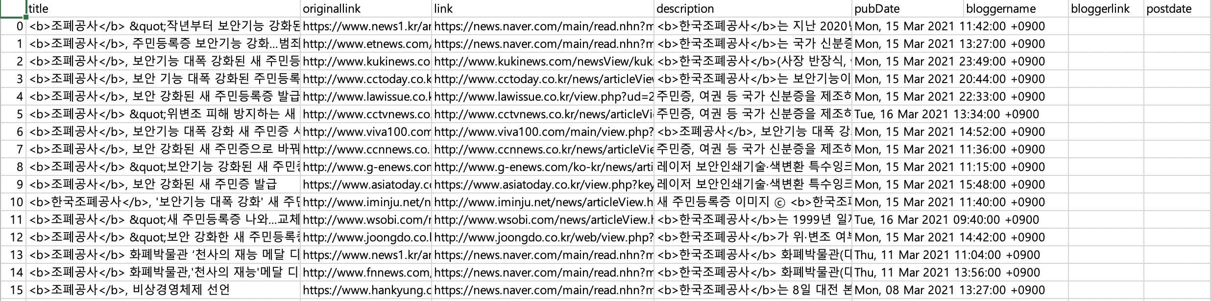
수집
수집 결과

Slide 12
저장
수집한 데이터 검토
단순 텍스트가 아닌 html tag 및 각종 특수기호 보유 (키워드 분석 시 방해 요소)
데이터 출처 별로 값이 없는 항목이 있음(예: 뉴스 – bloggerlink, bloggername, postdate)
전처리 필요
방해 요소 제거 (필터링)
출처 의미하는 새로운 항목 추가 (type=뉴스 or 블로그 or 지식in)

Slide 13

저장
MongoDB
https://mongodb.com
NoSQL DataBase
SQL DataBase라면?
뉴스 테이블
변수명 | 뉴스 | 블로그 | 지식IN
title | O | O | O
originallink | O | X | X
link | O | O | O
description | O | O | O
pubDate | O | X | X
bloggername | X | O | X
bloggerlink | X | O | X
postdate | X | O | X
블로그 테이블
테이블 3개 필요
지식in 테이블
NoSQL DataBase라면?
뉴스 정보
한 테이블 안에
저장 가능
블로그 정보
지식in 정보

Slide 14
저장
MongoDB 주요 명령어
use DATABASE_NAME : 데이터베이스 생성 (존재할 경우 사용)
db.dropDatabase() : 사용하고 있는 데이터베이스 삭제
db.createCollection(COLLECTION_NAME) : 사용하고 있는 데이터베이스에 콜렉션 생성
db.COLLECTION_NAME.drop() : 콜렉션 삭제
db.COLLECTION_NAME.insert(document) : 콜렉션에 도큐먼트 추가 (실질적 데이터 추가 기능)
db.COLLECTION_NAME.remove(criteria) : 콜렉션 내 기준에 부합하는 도큐먼트 삭제 (실질적 데이터 삭제 기능)
파일을 MongoDB로 적재하는 방법
CLI : mongoimport --db DATABASE_NAME --collection COLLECTION_NAME --file FILE_NAME
GUI : Studio 3T, Mongo Compass…
DATABASE
COLLECTION
DOCUMENT
COLLECTION
DOCUMENT

Slide 15
처리 & 분석
샘플 데이터
변수명 | 내용
type | news
title | 조폐공사 작년부터 보안기능 강화된 새 주민증 서비스
originallink | https://www.news1.kr/articles/?4241099
link | https://news.naver.com/main/read.nhn?mode=LSD&mid=sec&sid1=102&oid=421&aid=0005222259
description | 한국조폐공사는 지난 2020년 1월부터 육안으로도 위변조 여부를 쉽게 확인할 수 있도록 보안기능이 대폭 강화된 새 주민증을 국민들에게 서비스 중이라고 15일 밝혔다 새 주민증은 열과 충격에 강해 쉽게 훼손되지…
pubDate | Mon, 15 Mar 2021 11:42:00 +0900
예시에서는 title과 description 데이터만을 사용하였다

Slide 16
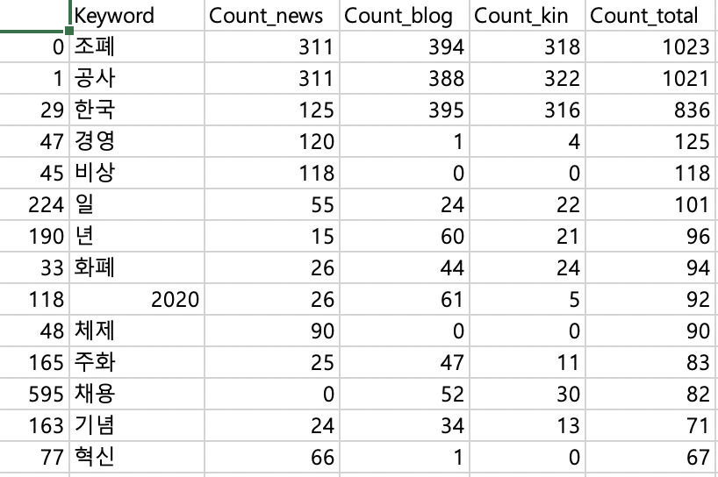
처리 & 분석
키워드 기반 점수 계산 과정
1) 텍스트 형태소 분석
2) 명사에 해당하는 단어만 키워드로 분류
3) 빈도수 기반 점수 계산 및 비교 (title에서 추출된 키워드 = 3점, description에서 추출된 키워드 = 1점

Slide 17
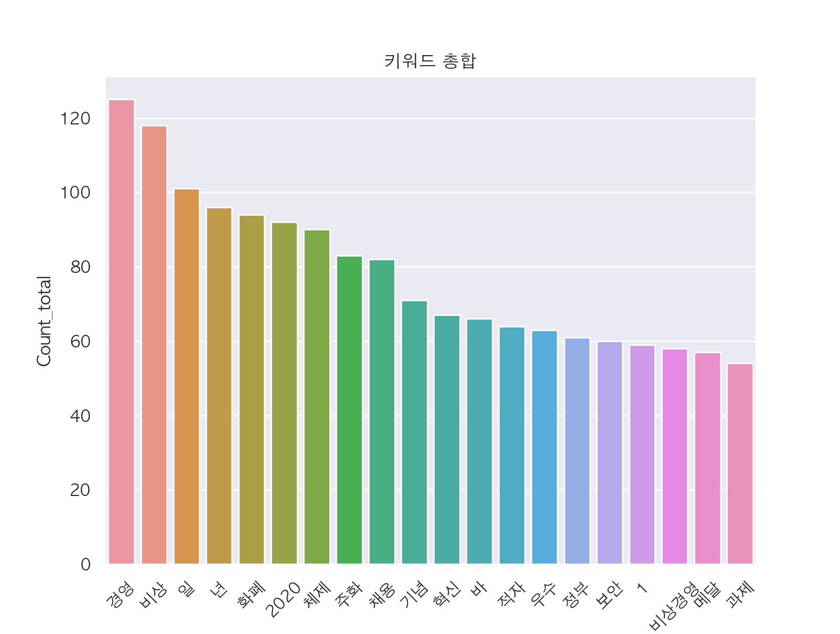
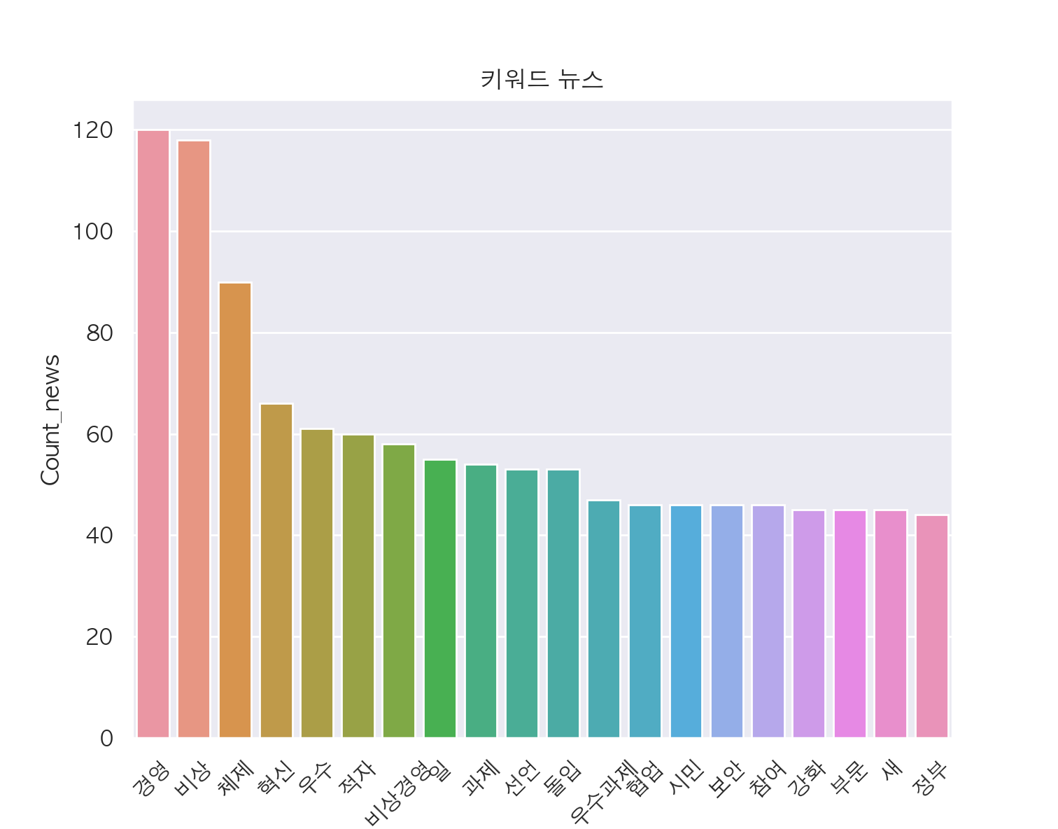
표현

Slide 18




표현
전체 데이터
블로그 데이터

Slide 19
피드백
결과 품질 평가
‘조폐’, ‘공사’ : 비정상적으로 많은 키워드
‘일’, ‘년’ : 의미 없는 키워드
품질 개선 방법
수집 단계 : 데이터양 및 종류 확대, 중복 글 삭제
처리 단계 : 꼼꼼한 형태소 분석, 키워드 후보 정제
분석 단계 : 단순 출현 개수 외 다른 지표 탐색

